Slide 1
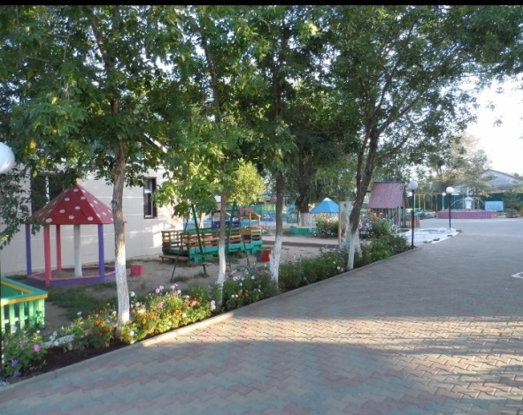
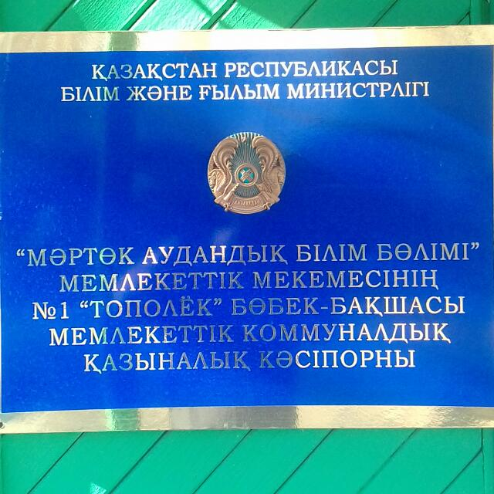
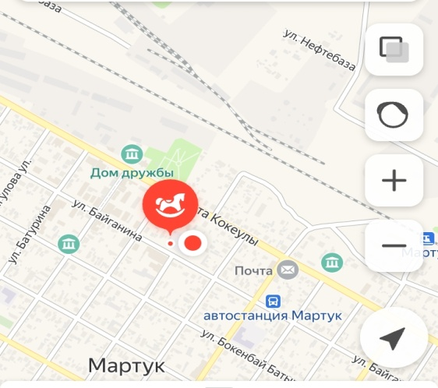
Консультативный пункт для родителей Дата открытия 01.09. 2009 года УВАЖАЕМЫЕ РОДИТЕЛИ! На базе Государственного коммунального казенного предприятия «Ясли-сад №1 «Тополёк» открыт БЕСПЛАТНЫЙ КОНСУЛЬТАТИВНЫЙ ПУНКТ ДЛЯ РОДИТЕЛЕЙ! МЫ ЖДЕМ ВАС В КОНСУЛЬТАТИВНОМ ПУНКТЕ ДЛЯ РОДИТЕЛЕЙ В ГККП я/с №1«ТОПОЛЁК» c.Мартук, ул.Байганина,104

Slide 2
Консультативный пункт для родителей создан в соответствии Законом Республики Казахстан «Об образовании» от 27июля 2007 года № 319-Ш, постановлением Правительства Республики Казахстан «Об утверждении плана мероприятий по поддержке дошкольного воспитания и обучения в Республике Казахстан» от 5 февраля 2007 года №83, постановлением акимата области «Об утверждении Плана мероприятий по поддержке дошкольного воспитания и обучения в Актюбинской области» от 18 мая 2007 года №162. Работа Консультативного пункта направлена на реализацию государственной политики в области образования, оказание психологической, педагогической, логопедической помощи родителям, воспитывающих детей дошкольного возраста на дому. ЦЕЛЬ КОНСУЛЬТАТИВНОГО ПУНКТА ДЛЯ РОДИТЕЛЕЙ: обеспечение единства и преемственности семейного и общественного воспитания, оказание психолого-педагогической, логопедической помощи родителям (или лицам их заменяющих) по различным вопросам воспитания, обучения и развития ребенка дошкольного возраста. ОСНОВНЫЕ ЗАДАЧИ КОНСУЛЬТАТИВНОГО ПУНКТА ДЛЯ РОДИТЕЛЕЙ: -оказание консультативной помощи родителям (или лицам их заменяющих) по вопросам воспитания, обучения и развития ребенка дошкольного возраста; -организация методической, диагностической и консультативной помощи семьям, воспитывающих детей дошкольного возраста на дому; -обеспечение взаимодействия между ГККП я/с № 1«Тополёк», реализующего дошкольную общеобразовательную программу, родителям (или лицам их заменяющих) и другими организациями заинтересованных в поддержке и развитии воспитании детей; -проведение комплексной профилактики различных отклонений в физическом, психологическом и социальном развитии детей.

Slide 3
ЕСЛИ У ВАС НЕТ ВОЗМОЖНОСТИ ПОСЕТИТЬ КОНСУЛЬТАТИВНЫЙ ПУНКТ Вы можете задать интересующие вопросы по телефону 8 (71331) 31-3-61 При разговоре по телефону сообщите цель Вашего звонка «Записаться к специалисту консультативного пункта». Также родители могут обратиться дистанционно через электронную почту topolek 2009@mail.ru, с заметкой Специалисту консультативного пункта. Родители могут получать консультативную помощь через сайт нашего детского сада topolek.martuk.edu.kz Консультации публикуются в соответствии с планом работы «Консультативного пункта» ВНИМАНИЕ! Для получения консультации специалиста Консультативного пункта заявитель должен предоставить документ удостоверяющий личность с подтверждением своего статуса родителя.

Slide 4
Формы работы с неорганизованными детьми
Родители
Дети
Домашние визиты
Весёлые старты
Консультации и методическая помощь
Выставки рисунков
Экскурсии по д/с папа, мама и я
Кукольный театр приглашает в д/с
Пропаганда пед. деятельности д/с через «Мәртөк тынысы»
Субботние школы для малышей в д/саду

Slide 5
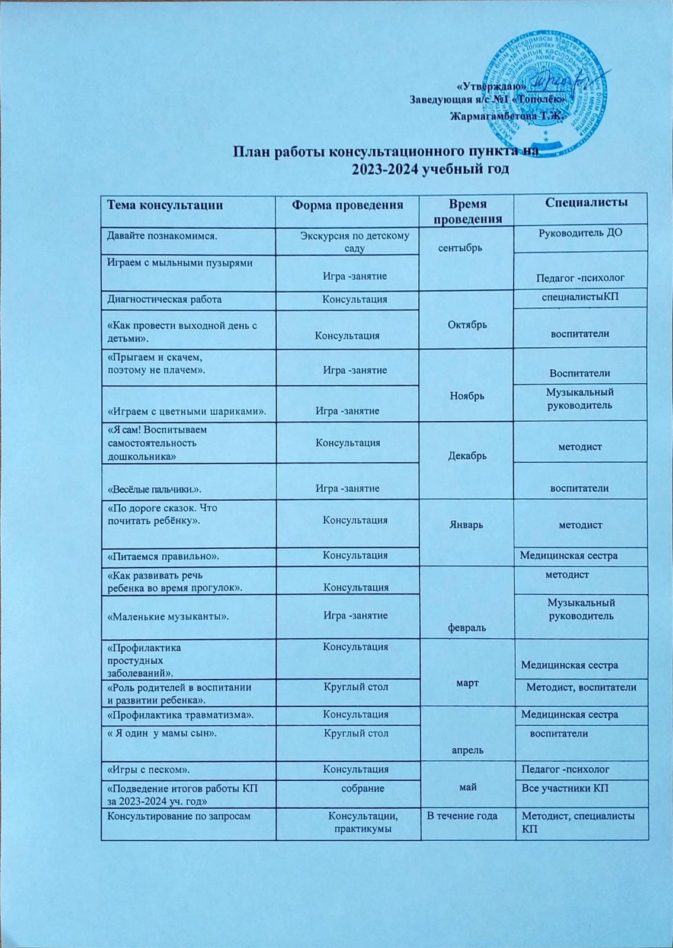
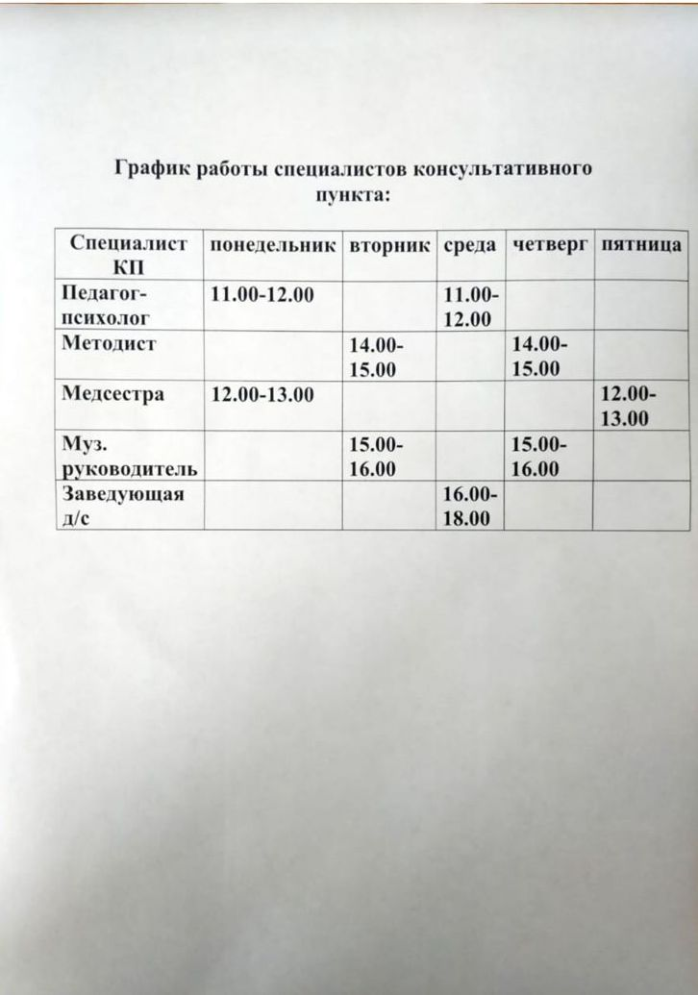

Slide 6
